Slide 1
오피스 해적단! 파워포인트 2013을 정복하라
[팁2] 파워포인트 단축키 모음

Slide 2
1. 파워포인트 단축키
파워포인트 단축키를 사용하여 메뉴 사용을 보다 빠르게 할 수 있습니다.
먼저 기능키에 적용되는 단축키를 살펴보겠습니다.
단축키 | 기능 | 비고
F1 | 파워포인트 도움말
F2 | 텍스트 수정 | 텍스트 상자, 또는 도형개체가 선택되어 있을 때 F2키를 누르면 개체 안에 있는 텍스트 전체가 블록으로 설정되어 삭제하거나 수정할 때 사용할 수 있다.
F4 | 마지막 작업 반복
F5 | 슬라이드 쇼 처음부터 실행 | Shift + F5 : 현재 슬라이드부터 쇼 실행
F6 | 마우스 없을 때 키보드로 메뉴를 선택(Alt 키와 동일)
F7 | 맞춤법 검사
F12 | 다른 이름으로 저장

Slide 3
※ [Ctrl] 키와 함께 사용하는 단축키 모음
단축키 | 기능 | 비고
Ctrl + F1 | 리본메뉴 on/off
Ctrl + Q | 파워포인트 종료
Ctrl + W | 문서 닫기 | Ctrl + O : 문서열기
Ctrl + N | 새파일 | Ctrl + M : 새 슬라이드
Ctrl + ] | 글자크게 | Ctrl + [ : 글자작게
Ctrl + R | 오른쪽정렬 | Ctrl + E : 가운데정렬 Ctrl + L : 왼쪽정렬 Ctrl + J : 양쪽맞춤
Ctrl + ] | 글자크게 | Ctrl + [ : 글자작게
Ctrl + B | 글자굵게 | Ctrl + U : 글자밑줄 Ctrl + I : 글자기울이기
Ctrl + Z | 실행취소 | Ctrl + Y : 실행취소복구
Ctrl + C | 복사 | Ctrl + X : 잘라내기 Ctrl + V : 붙여넣기 Ctrl + D : 복제
Ctrl + A | 전체선택

Slide 4
2. 도형복제(Ctrl + D)
도형 복제는 복사와 다르게 개체 복사 뿐 아니라 도형의 이동까지 기억하여 붙여 넣기 할 수 있습니다. 같은 간격을 유지한 채 도형을 여러 번 복사할 때 편리하게 사용할 수 있습니다.
① 1번 도형을 선택해 Ctrl + D를 눌러 2번 도형을 복제한다.
② 2번 도형을 원하는 위치까지 방향키로 이동한다.
1번
2번
③ Ctrl + D를 누르면 3번 도형이 간격까지 기억되어 붙여 넣기가 된다.
④ Ctrl + D를 누르면 4번 도형이 간격을 유치한 채 붙여 넣기가 된다.
3번
4번

Slide 5
① 4개의 도형을 선택한 후 Ct기 + D를 눌러 복제 한 후 원하는 위치만큼 방향키로 이동한다.
② 원하는 개수만큼 Ctrl + D를 눌러 도형을 추가한다.

Slide 6
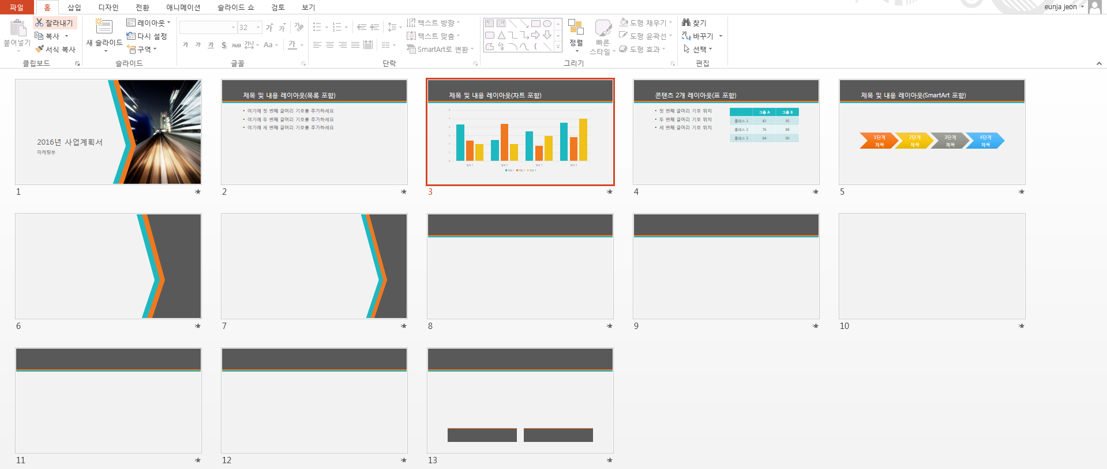
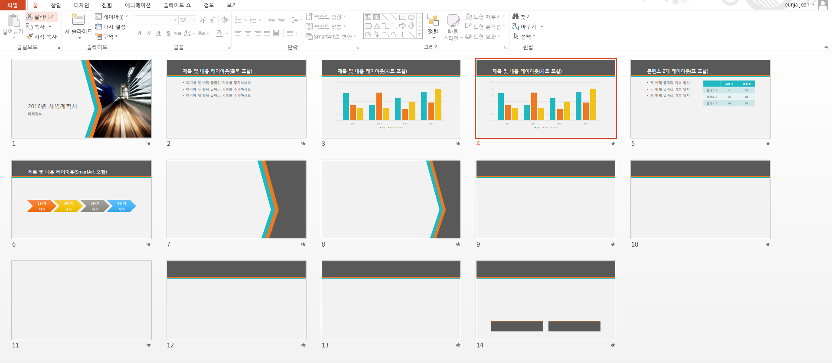
※ 슬라이드 복제
비슷한 유형의 슬라이드를 추가하기 위해 복제 기능을 이용할 수 있습니다.
복제할 슬라이드를 선택한 후 Ctrl + D 키를 누르면 슬라이드가 복제된다.

Slide 7
3. 마지막 작업 반복(F4키)
도형의 삽입, 서식 변경 등 마지막에 했던 작업을 그대로 반복하려면 F4키를 사용할 수 있습니다.
① 도형의 삽입
화살표 도형을 삽입한 후 F4키를 누르면 화살표 도형 삽입 작업이 반복되어 나타난다.

Slide 8
② 서식 변경
삼각형 도형에 색상을 변경 한 후
화살표 도형을 선택하고 F4키를 누르면
색상 변경 작업이 반복되어 화살표 도형도 색상이 변경된다.
계속해서 정육면체 도형을 선택하고 F4키를 누르면 색상이 변경되는 작업이 반복되는 것을 확인할 수 있다.

